Slide 1
법률 정보의 자동화 혁신
GPT 4와 판례 분석
AI와 함께하는 화제의 판례와 최신판례
TEAM_2

Slide 2
INDEX - Presentation Contents
4
3
2
1
업무 분배
진행과정
FEEDBACK
PROGRESS
추후 개선안
구현한 기능
미구현 기능
아이디어 도출
초기계획
CHALLENGES
iNSIGHT
오류 및 예외처리

Slide 3
1
INSIGHT -WHY?
왜 종합법률 서비스가 필요한가? - AI 연동 서비스

Slide 4
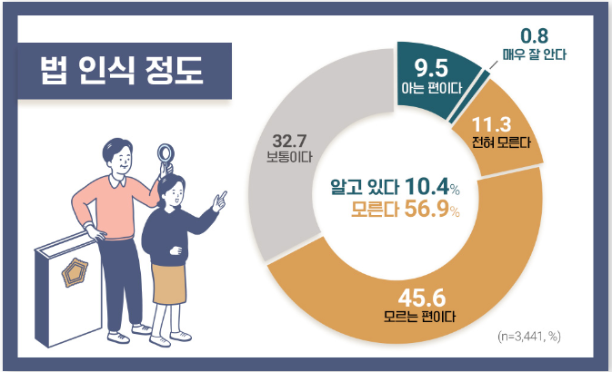
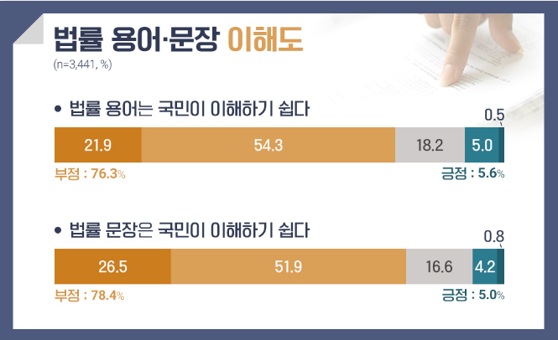
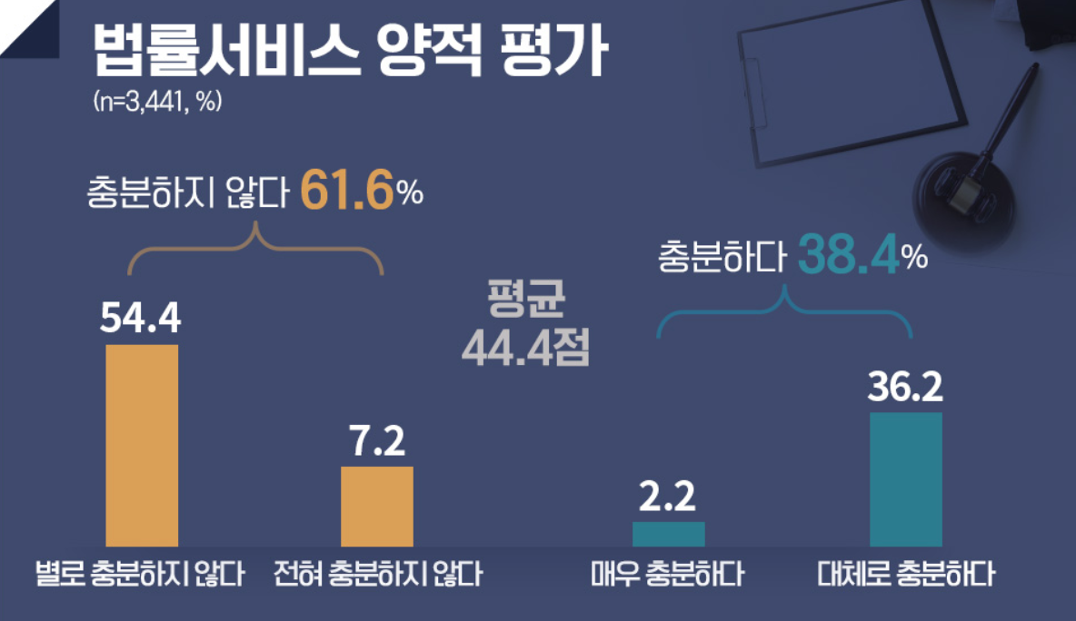
IDEA-법률 정보의 자동화?
1
1
일반인들에게 어려운 법률적 지식을
AI와 연동하여 쉽게 접근할 수 있다면?
한국법제 연구원 - 법의식 실태조사(2023)

Slide 5
DRAFT -핵심 법률정보 분석
1
2. 화제의 판례
종합법률정보사이트
화제의 판례 정리 및 분석
요약, 핵심키워드, 법률용어정리
대상 고객 : 일반인
최신 판례
3. 헌법재판소 판례
종합법률정보사이트
최신판례 정리 및 분석
대상 고객 : 법률지식이 있는자
= 법무법인, 변호사, 수험생
헌법재판소
사회에 큰 영향을 끼친 헌재 판례 정리 및 분석
대상 고객 : 모든 이용자

Slide 6
DRAFT -종합 프로젝트 기획
1
RPA 자동화
판례 다운로드, 텍스트 추출, 엑셀파일로 정리
GPT4 연동 API 판례분석 > WORD 파일 송신
DATA 분석 및 시각화
수집한 판례 분류 > CASE 별 비율, 판결 결과
법률 뉴스 트렌드, 단어별 MEGA WORD 시각화
WEB 서비스 구현
만들어진 자료를 WEB으로 구현 (DB저장)
구독자 시스템, USER별 검색 통계
배경지식, 단어설명 / 관련기사 연결

Slide 7
2
PROGRESS
업무분담 및 진행과정 (With GPT4)

Slide 8
2
맡은 역할
강동완 | 판례검토, API질문 서식 & 응답 내용정리, 최종 Word 파일 작성, Email 발송, PPT 작성
유해린 | 판결문 원문 데이터 전처리, Word파일 서식작성 및 생성, email 통합, PPT 제작, 발표
김현 | API응답 내용 항목별 분류, 사건번호 & 분류기준확인
박민우 | 사건번호 한글부호 해석표 작성, 사건번호 스크래핑 자동화
유동재 | IDEA 초안 제공, 사건번호 기준 데이터분석 및 시각화 판례검토, 판례 원문 데이터 스크래핑,
조원창 (조장) | DB연동 및 테이블 디자인, DB상 데이터 로직구현, 판례 원문의 구성 항목 별 분류, GPT API요청, API응답 내용정리, 소스취합, 작업단계 기획

Slide 9
Logic Process
2
데이터 구성
GPT 연동
결과물
생성 및 전송
시각화
기능별 판례
DB구축수집
API 요청문과 응답문 생성
API 응답 Word파일 생성및 메일 전송
사건별 소송분류

Slide 10
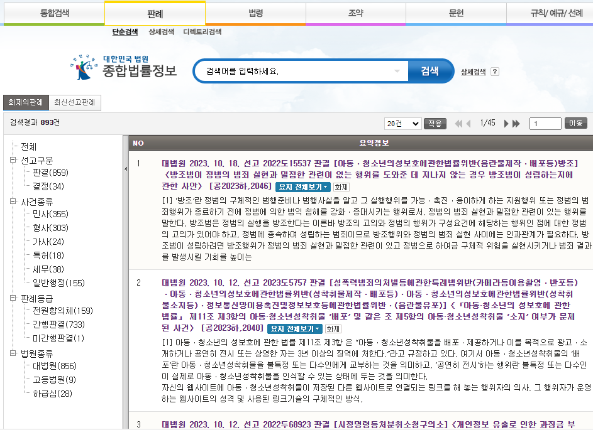
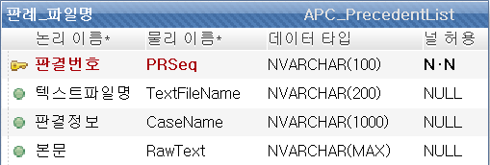
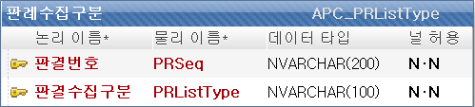
기능별 판례 수집
2
기능 별 판례 수집
판결문 스크래핑
판결문 기능별 데이터 분리

Slide 11
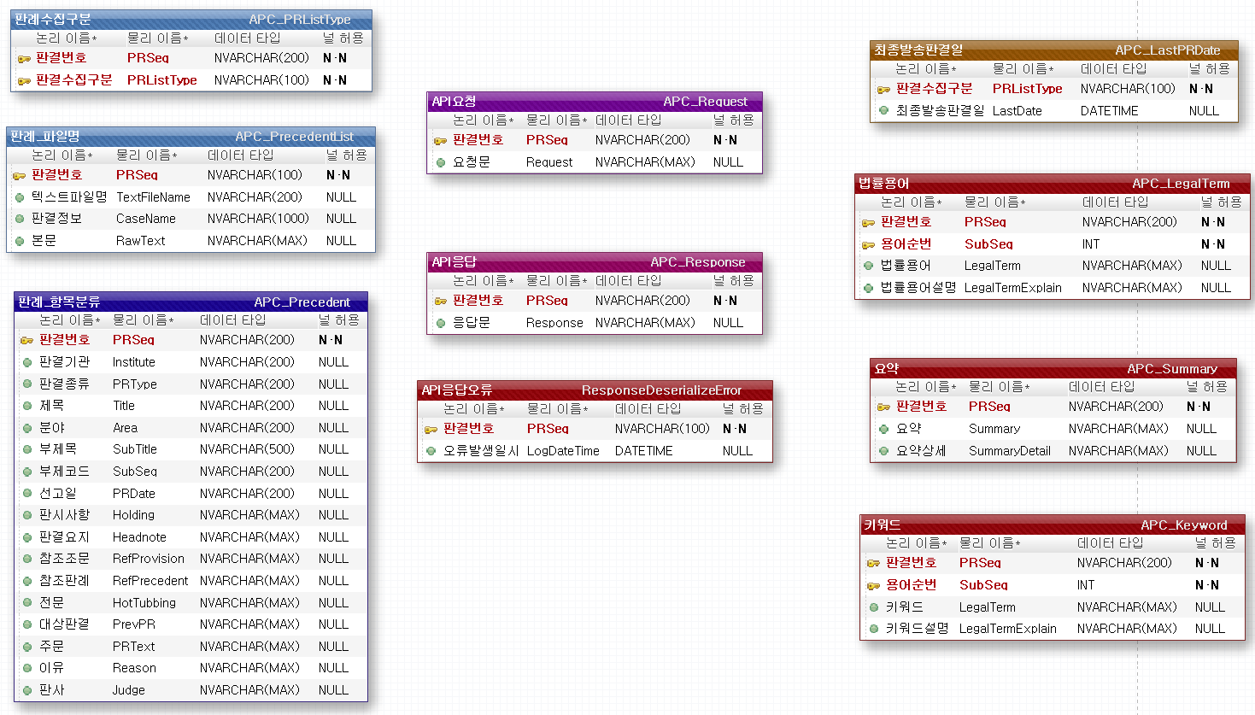
DB 테이블 구성
2
DB 테이블 구성
원문을 항목별 분리
GPT 요청 데이터
기능별 판결문 구분

Slide 12
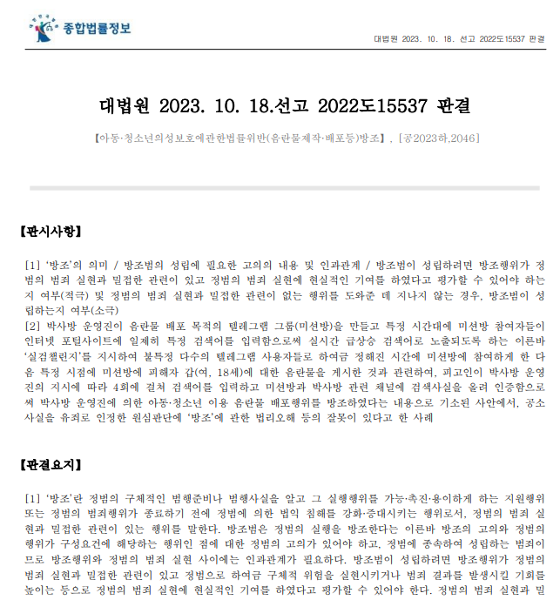
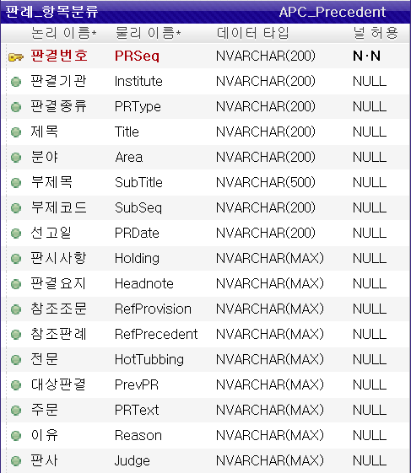
DB 테이블 구성
2
DB 테이블 구성
원문을 항목별 분리

Slide 13
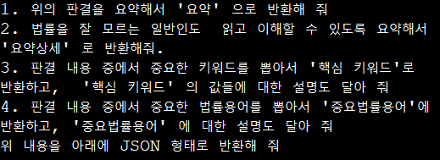
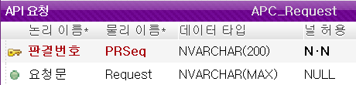
DB 테이블 구성
2
DB 테이블 구성
GPT 요청 데이터
API를 통해 GPT에게 요청문 전송

Slide 14
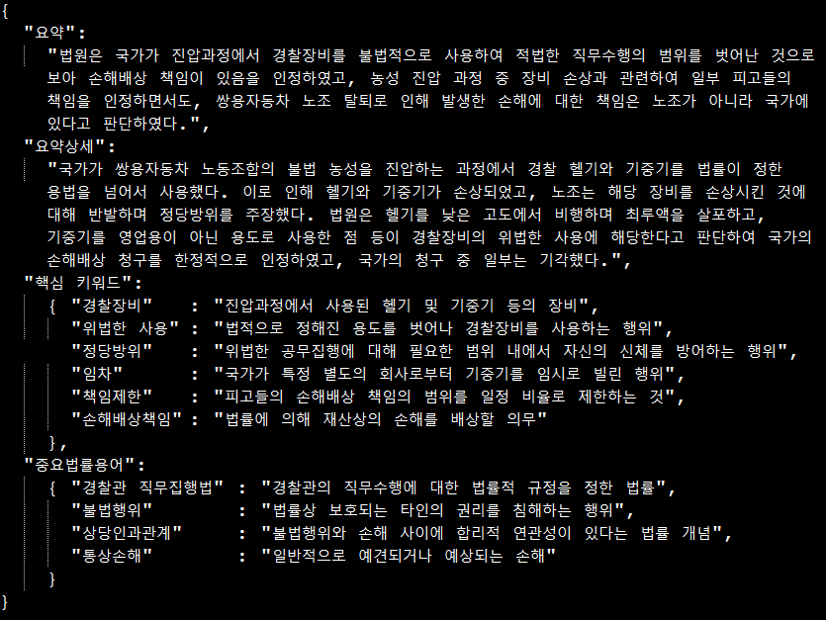
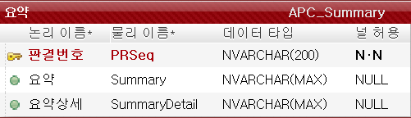
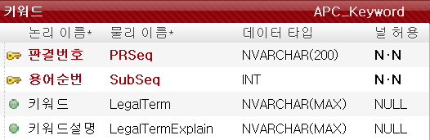
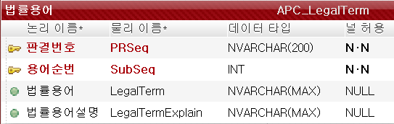
DB 테이블 구성
2
DB 테이블 구성
API를 통해 GPT에게 받은 응답문 저장 후 DB로 정리 및 분리

Slide 15
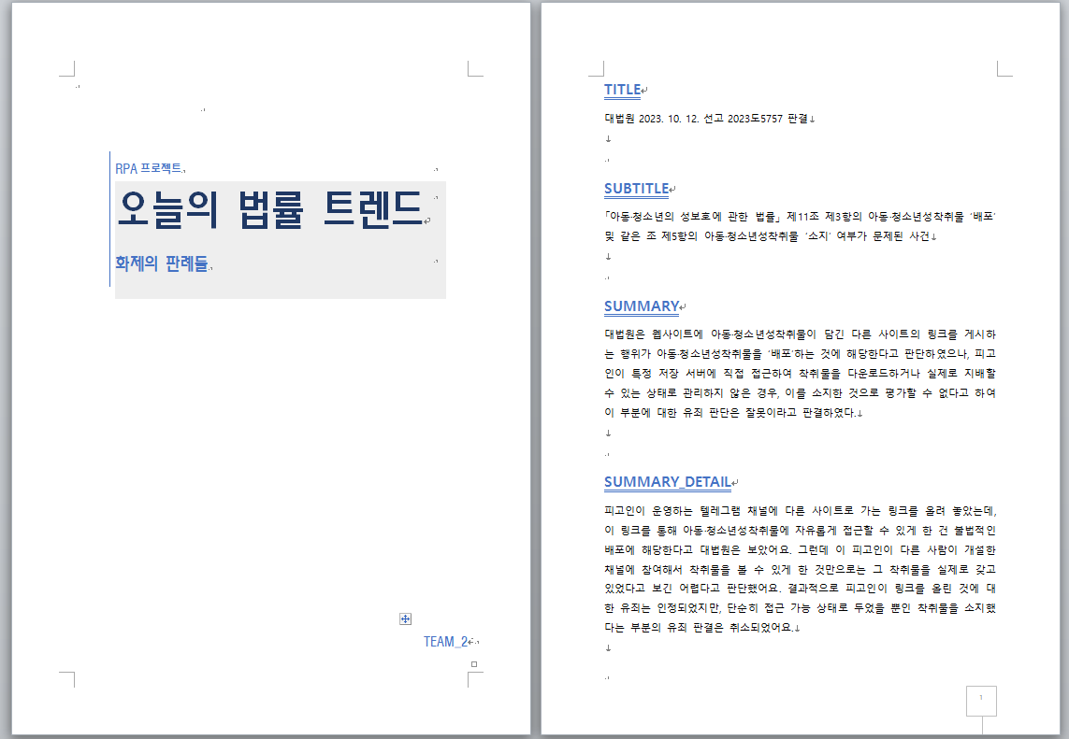
DB 테이블 구성
2
DB 테이블 구성
분리된 응답을 Word 파일로 생성

Slide 16
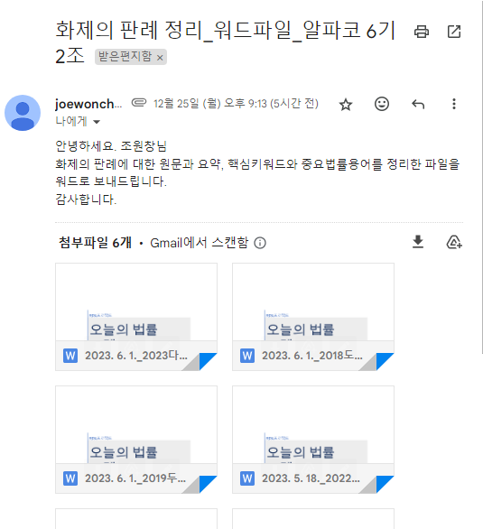
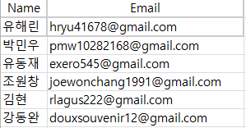
DB 테이블 구성
2
DB 테이블 구성
생성된 Word 파일을 클라이언트 메일로 전송
고객리스트를 엑셀파일로 별도 관리

Slide 17
3
CHALLENGES
오류 및 예외처리 (With GPT4)

Slide 18
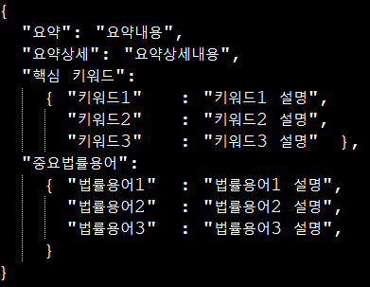
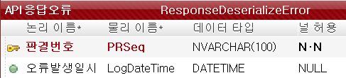
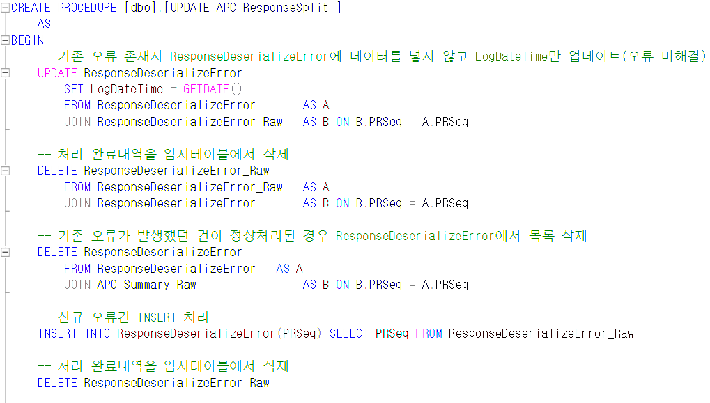
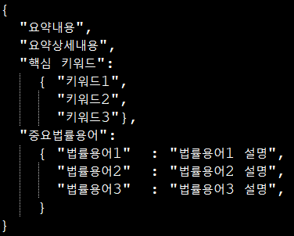
예외 처리
3
기능 별 판례 수집
API 응답 항목 분류중 오류 발생 시 예외처리
Notes:
API 응답은 항상 일정한 구조의 JSON 이어야 하는데, 간혹 처리가 불가능한 구조로 응답되는 경우가 있습니다. 이 경우 해당 판례를 재처리 할 수 있어야 하므로 응답 오류가 발생한 건을 기록할 필요가 있습니다. 따라서 API 응답 내역을 구성 항목별로 나누는 작업 중 오류가 발생하는 경우, [API응답오류] 테이블에 별도로 저장하여 관리자가 오류 발생 내역을 확인 할 수 있도록 하였습니다. UIPath 프로세스가 재실행 될 때 해당 오류발생건을 처리 중 다시 오류가 발생하면 [API응답오류]에서 오류 발생시간을 업데이트 하고, 정상처리되는 경우 [API응답오류] 테이블에서 해당 내역을 삭제하는 방식으로 오류를 관리하고 있습니다.

Slide 19
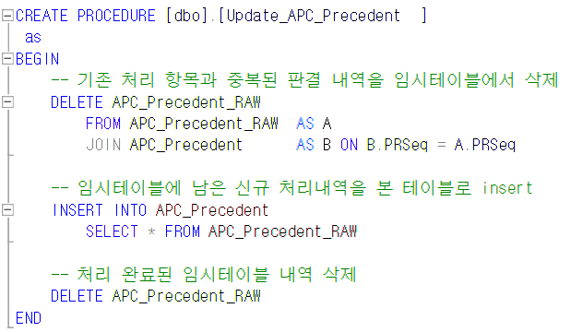
예외 처리
3
기능 별 판례 수집
중복 처리 방지
UIPath Data Table
DT_Precedent
DB Table
APC_Precedent
반복 실행 시 중복 데이터 발생
UIPath Data Table
DT_Precedent
DB Temp Table
APC_Precedent_RAW
Stored Procedure
비교
저장
DB Table
APC_Precedent
Notes:
Uipath 프로세스는 일정 주기로 실행되어 데이터 수집 후 API 응답 결과로 Word 파일 생성 후 메일 발송. But 매번 프로세스가 실행될 때 마다 기존 작업의 재처리를 방지하는 방법이 필요.
Uipath에서 수집 및 처리하는 데이터를 DB로 즉시 업데이트하는 경우, 이전에 처리된 건을 중복 처리하는 경우가 생기므로, DB상의 테이블에 바로 insert하지 않고, 임시테이블에 먼저 insert.
이후, 임시테이블에서 본테이블과 중복되는 판례를 제거 후 신규 수집건만 본테이블로 insert. 이후 임시테이블에 남은 처리된 내역을 삭제하여 항상 빈 상태를 유지.

Slide 20
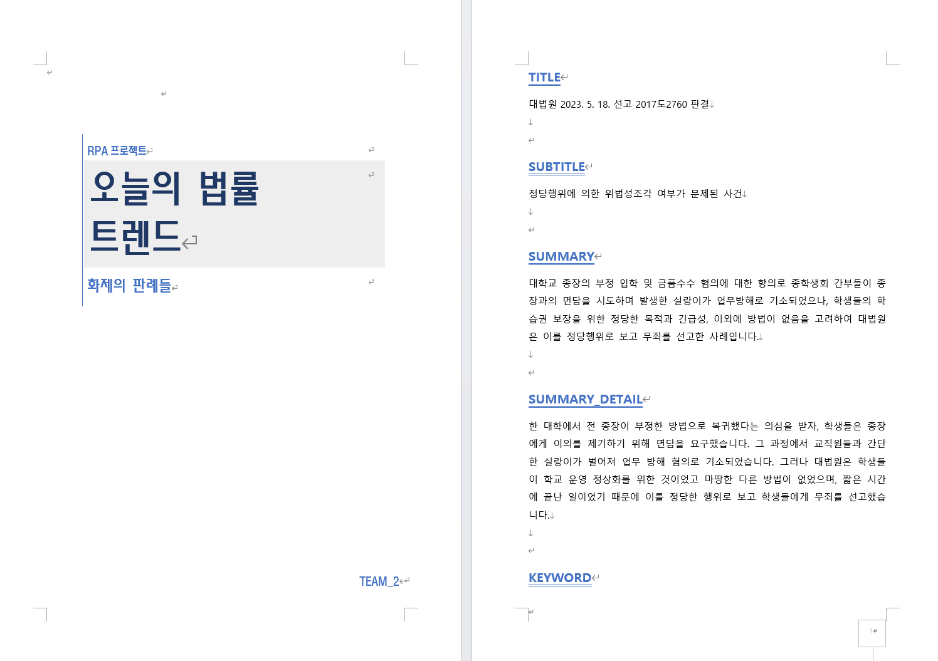
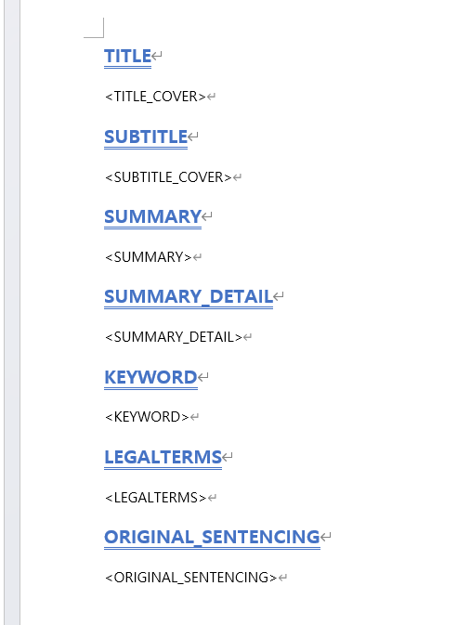
예외 처리
3
기능 별 판례 수집
Word 본문 입력 및 서식 설정
Word 전용 액티비티의 제한
표지와 서식파일 저장
Replace Text In Document
Word Application Scope
<> 안의 부제목을 해당 내용으로 변경

Slide 21
FEEDBACK
4
총평
목표로 했으나 구현하지 못한 기능
잘 구현된 기능
추후 개선할 점

Slide 22
Final Output
4
최신판례 및 화제의 판례 분석
데이터 분석 시각화
최신판례와 화제의 판례원문 다운로드
칼럼별 정리된 DT 엑셀파일 자동화
만들어진 DT로 GPT4 판례분석 요청
요약, 핵심 키워드, 법률용어 워드파일정리
고객리스트 관리 & 주기별 이메일 송신
사건번호 별 분류를 통하여 대법원에서 가장 많이 심사되고 있는 분야를 확인 & 분석

Slide 23
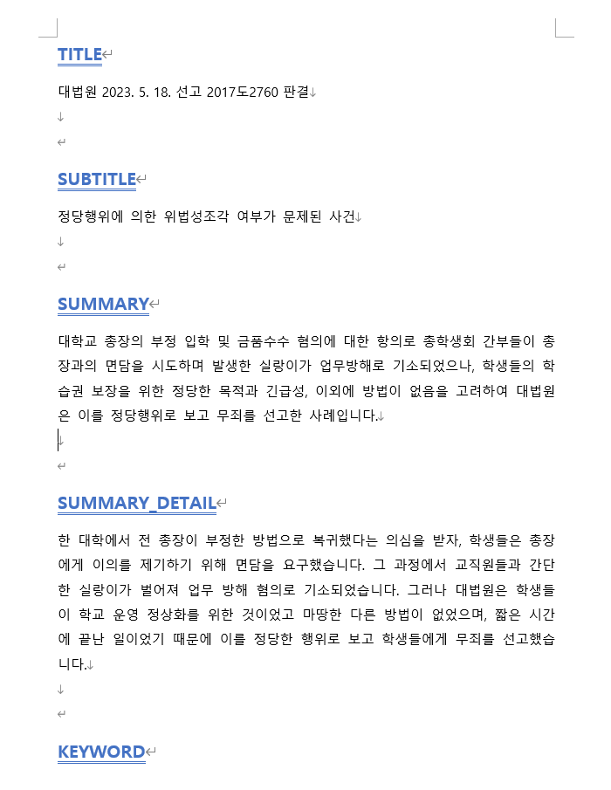
FINAL OUTPUT - 최신판례 및 화제의 판례 분석
4
완성된 WORD 파일 결과

Slide 24
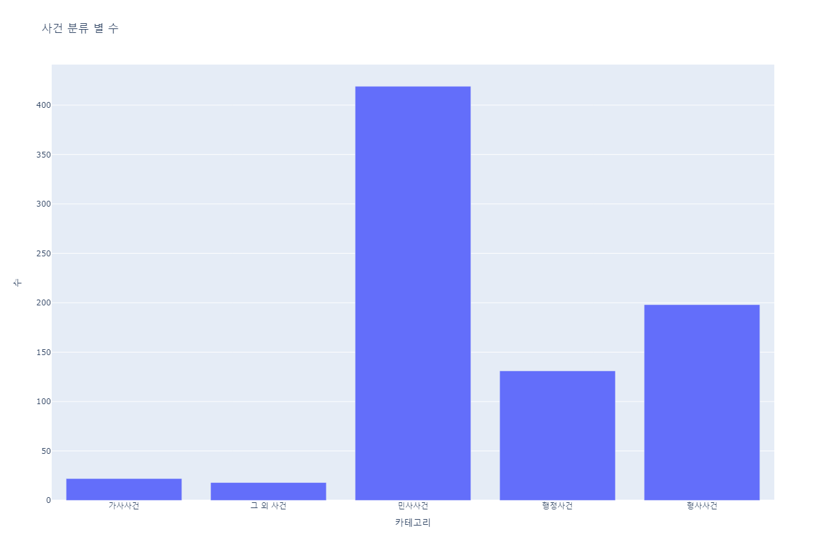
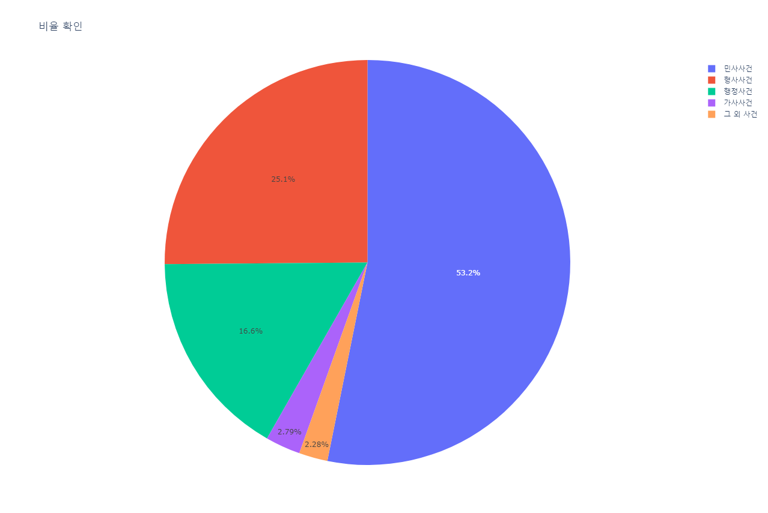
FINAL OUTPUT - 데이터 분석 시각화
4
사건번호 기준 분류
Notes:
대법원에서 심사한 판례 중 가장 많은 부분을 차지한 사건은 민사사건 // 대법원에서 판단하는 사건들 중 민사에 관한 분쟁이 가장 많음

Slide 25
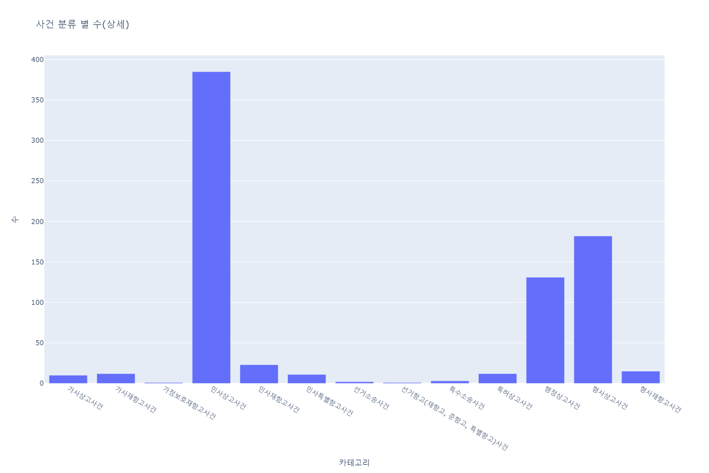
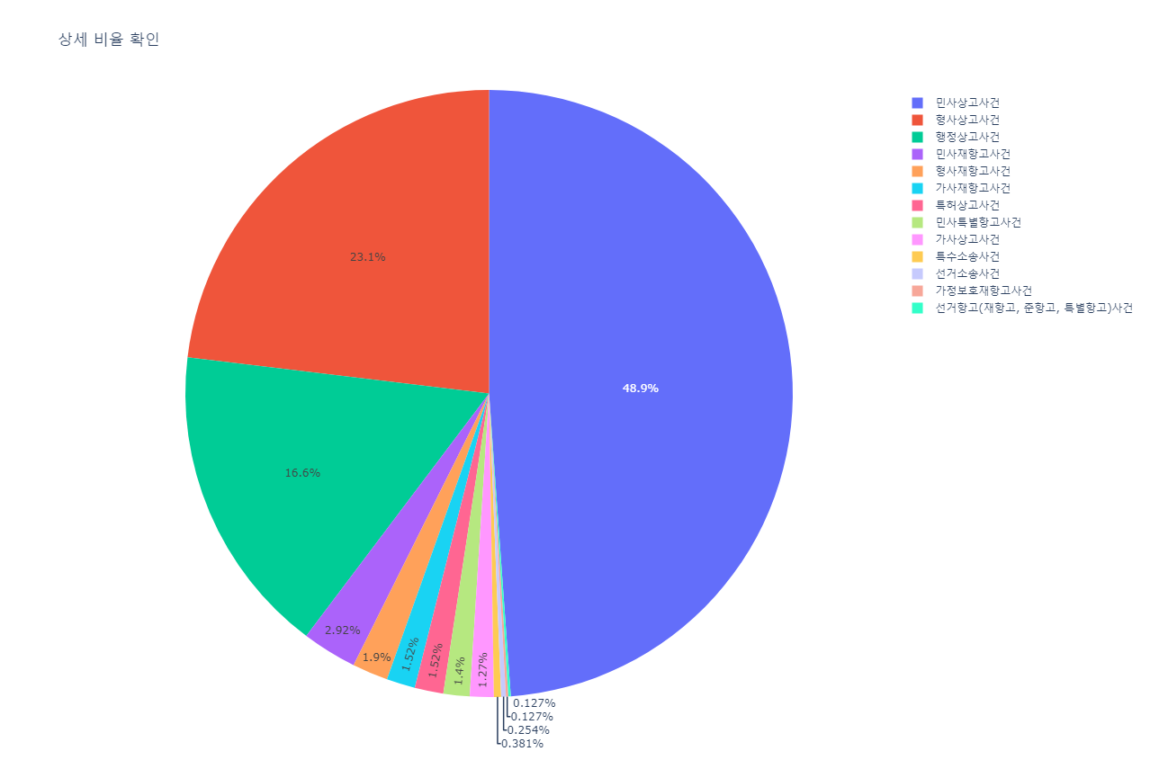
FINAL OUTPUT - 데이터 분석 시각화
4
사건번호(상세) 기준 분류
판결번호 채번 방식에 따른 사건 분류 시각화
Notes:
상세 분류로 확인하였을 때, 민사상고사건, 형사상고사건, 행정상고사건 순임

Slide 26
결과물 평가
4
65%
50%
90%
종합 프로젝트 완성도
데이터 분석
목적 기능
RPA의 자동화기능 대부분 구현
데이터 분석 및 시각화 구현
WEB 서비스까지 구현은 미비
사건별 분류 및 분포 시각화
언론 및 법무법인의 Trend
시각화 및 판례와 비교 미구현
소수의 예외를 제외한
대부분의 판례에서 GPT의
응답이 신뢰성 있는 결과를 제공함 > 초기 목적에 부합

Slide 27
4
추후 서비스 개선점
헌법 재판소 판례 추가
현재 대법원 판례들만 서비스 구현
사회, 시사적으로 중요한 헌재 판례 추가 분석 & 요약
2. 데이터 분석 과정 추가
추가 데이터 수집 : 뉴스 크롤링, 언론사 법률 Trend,
Word Cloud, 판례 CASE별 결과 및 경향 분석
3. 웹 서비스 구현
초안에 기획했던 WEB 서비스 미구현 > 추후 구현
구독자 시스템, USER별 검색 통계
배경지식, 단어설명 / 관련기사 연결

Slide 28
참고 자료
WEB SITES
종합법률정보
https://glaw.scourt.go.kr/wsjo/panre/sjo050.do#1702325829971
국가법령정보센터
https://www.law.go.kr/precSc.do?menuId=7&subMenuId=47&tabMenuId=213&query=
헌법재판소
https://www.ccourt.go.kr/site/kor/ex/bbs/List.do?cbIdx=1106
한국법제연구원
https://www.klri.re.kr/
WITH CHAT GPT 4.0

Slide 29
THANKS!
Do you have any questions?
youremail@freepik.com
+91 620 421 838
yourwebsite.com
Please keep this slide for attribution

